Slide 1
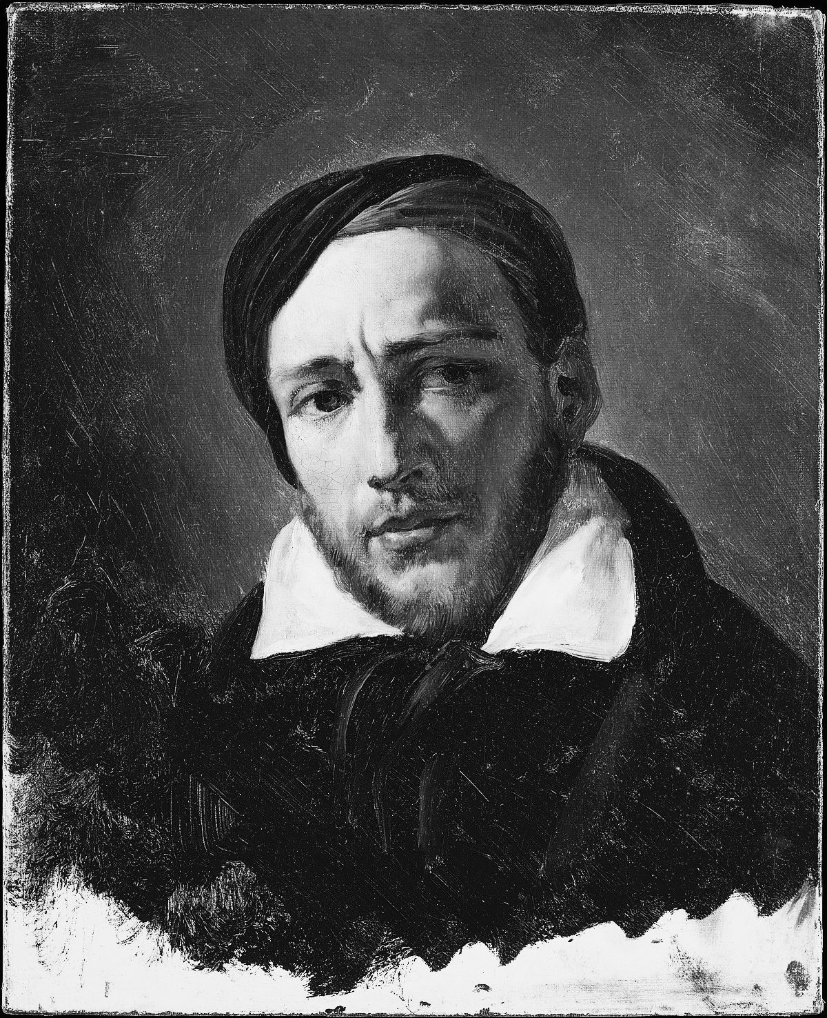
Théodore Géricault
(1791-1824)

Slide 2
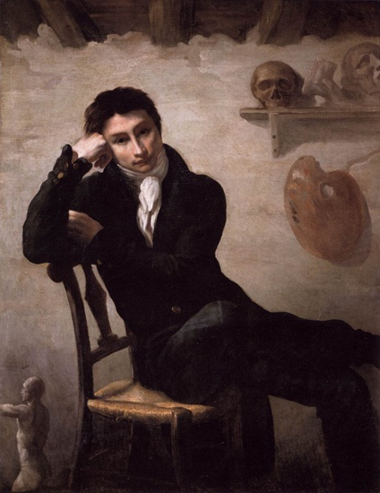
Προσωπογραφία ενός καλλιτέχνη στο εργαστηριό του, π.1820,
ελαιογραφία σε καμβά, Παρίσι, Λούβρο.

Slide 3
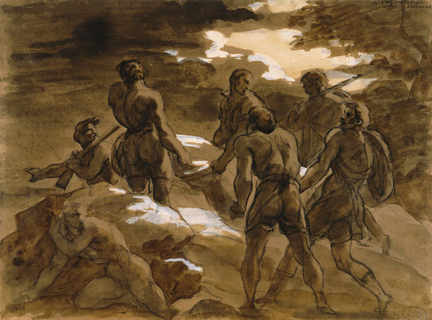
Οι δολοφόνοι μεταφέρουν το σώμα του Φουάλδη, 1818,
ελαιογραφία σε καμβά, 22 x 29 εκ., Ρουέν, Musée des Beaux-Arts.

Slide 4
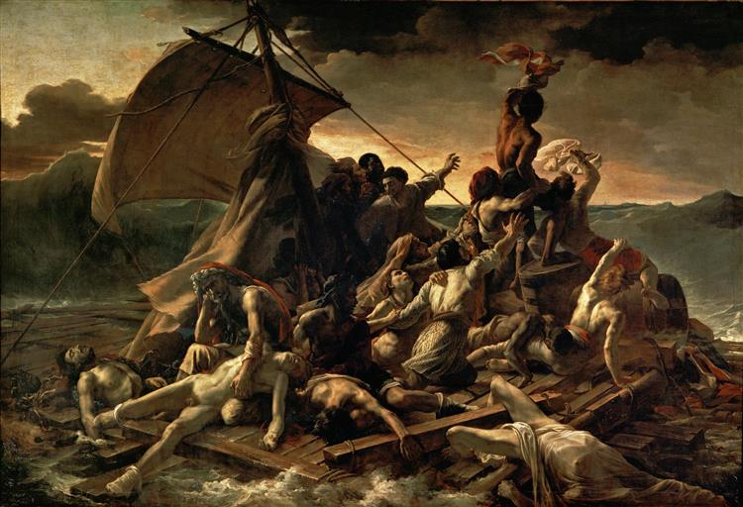
H σχεδία της Μέδουσας, 1818-19, ελαιογραφία σε καμβά, 491 x 716 εκ., Παρίσι, Λούβρο.

Slide 5
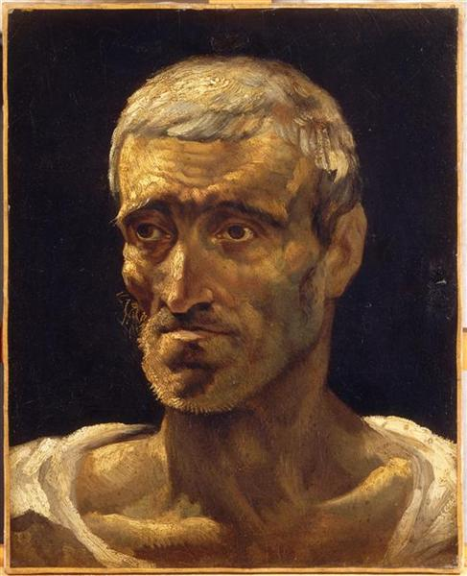
Κεφαλή ναυαγού, 1817-19, ελαιογραφία σε καμβά, 47 x 37 εκ.,
Μπεζανσόν, Musée des Beaux-Arts et d'archéologie.

Slide 6
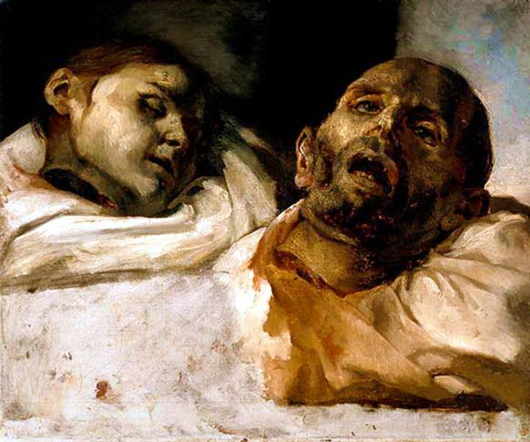
Κεφαλές θυματών βασανισμού, 1818-20,
ελαιογραφία σε καμβά, 48 x 60 εκ., Ρουέν, Musée des Beaux-Arts.

Slide 7
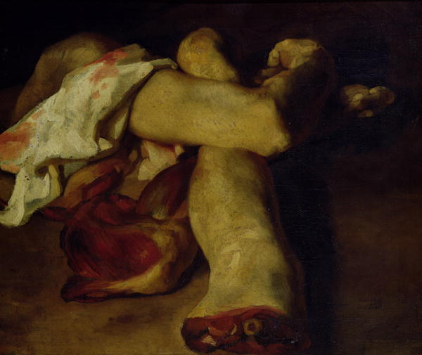
Ανθρώπινα μέλη, 1819, ελαιογραφία σε καμβά, 37 x 46 εκ., Ρουέν, Musée des Beaux-Arts.

Slide 8
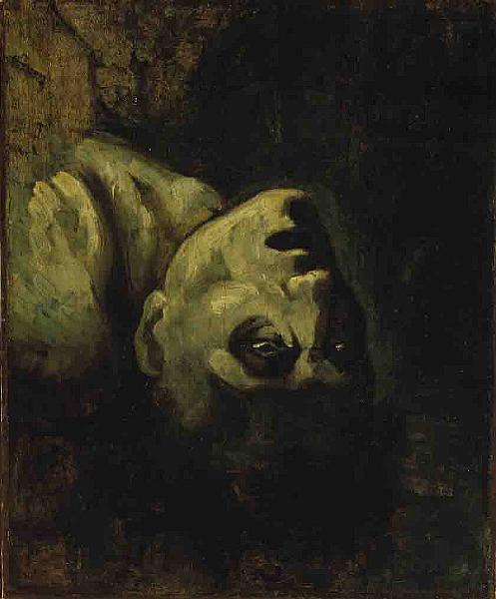
Κεφαλή πνιγμένου, π. 1819, ελαιογραφία σε καμβά, 47 x 38 εκ.,
St. Louis, Saint Louis Art Museum.

Slide 9
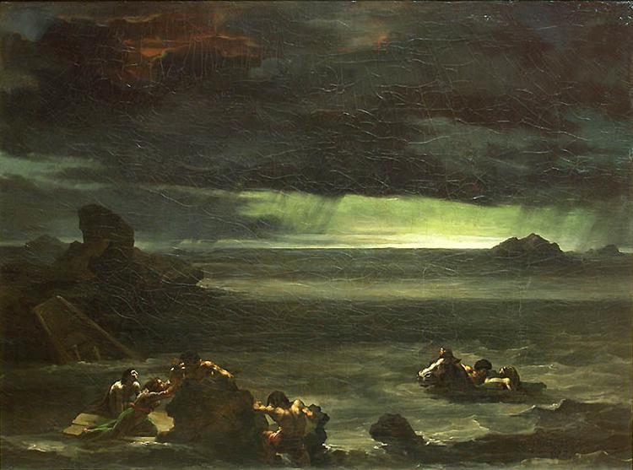
Σκηνή κατακλυσμού, 1820, ελαιογραφία σε καμβά, 97 x 130 εκ., Παρίσι, Λούβρο.

Slide 10
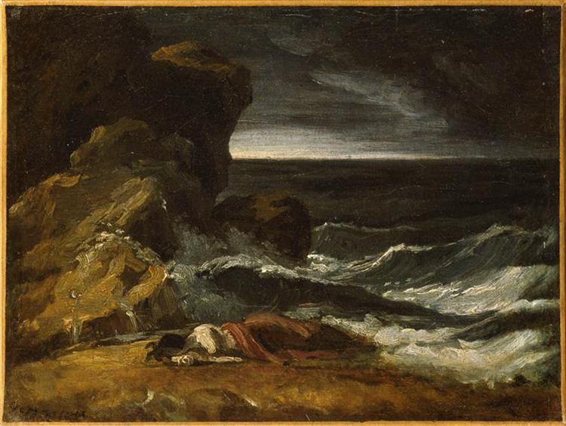
To ναυάγιο, 1821-24, ελαιογραφία σε καμβά, 19 x 25 εκ., Παρίσι, Λούβρο.

Slide 11
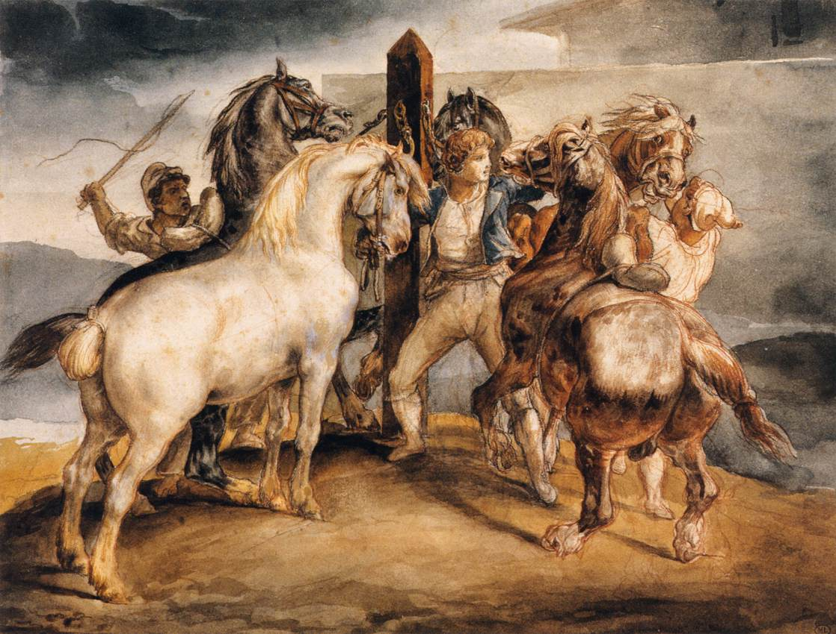
Παζάρι αλόγων (Πέντε άλογα στον πάσσαλο), 1816-19,
υδατογραφία σε μαύρο πανί και κόκκινη κιμωλία, 230 x 300 εκ., Παρίσι, Λούβρο.

Slide 12
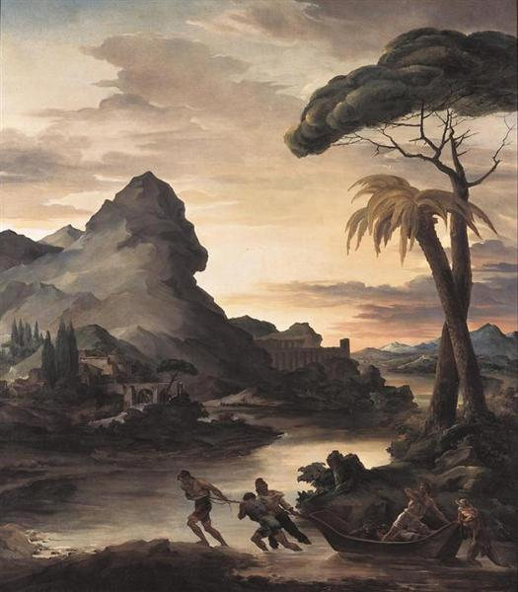
Ηρωικό τοπίο με ψαράδες, 1818, ελαιογραφία σε καμβά, 250 x 218 εκ.,
Μόναχο, Νέα Πινακοθήκη.

Slide 13
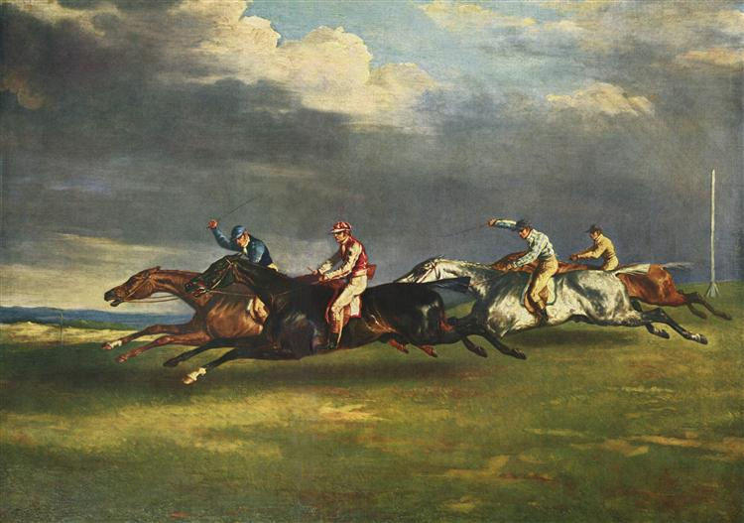
Ιπποδρομίες στο Epsom, 1821, ελαιογραφία σε καμβά, 92 x 123 εκ., Παρίσι, Λούβρο.

Slide 14
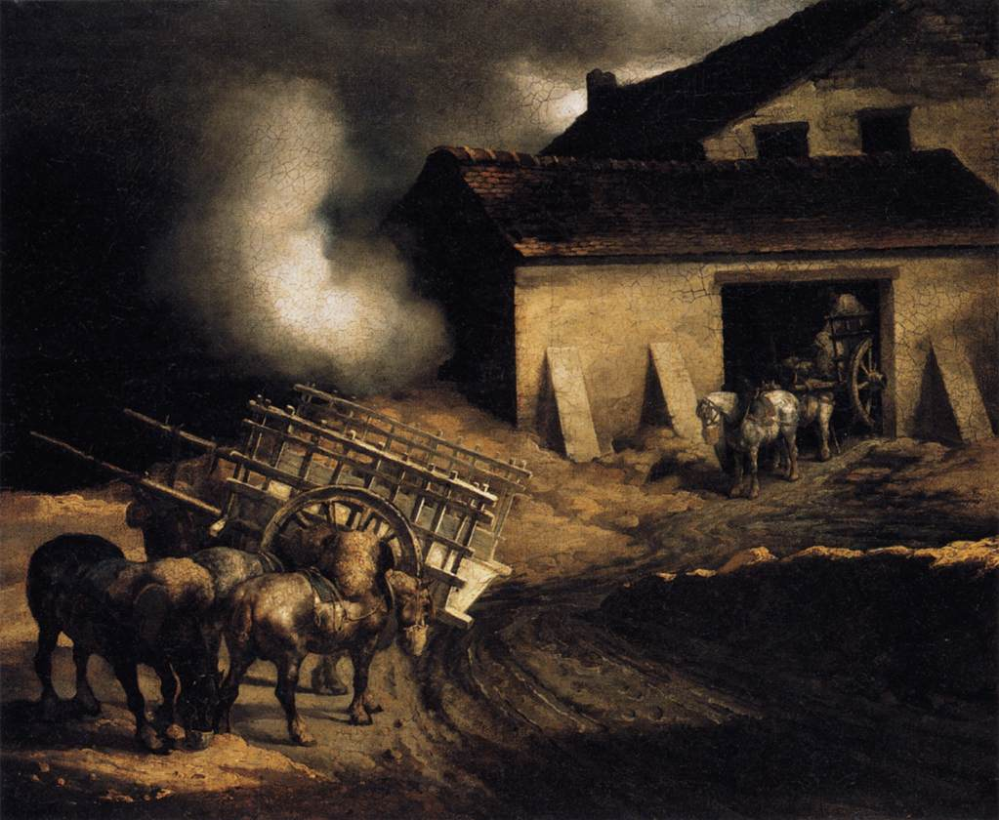
Ο γύψινος κλίβανος, 1822-1823, ελαιογραφία σε καμβά, 50 x 61 εκ., Παρίσι, Λούβρο.

Slide 15
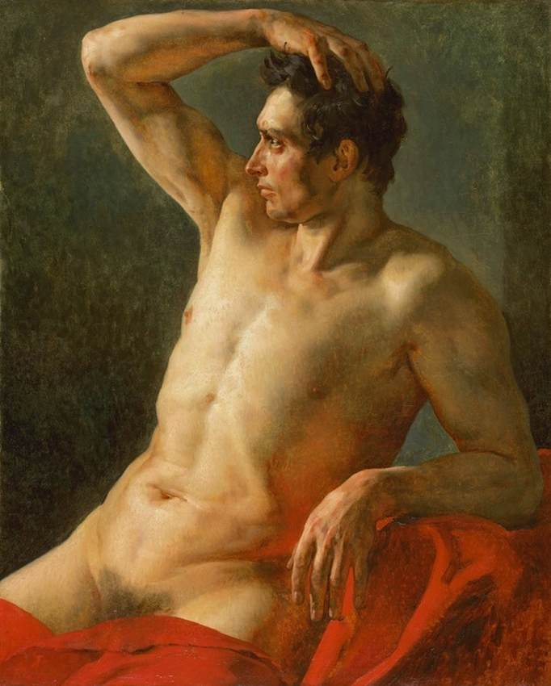
Κορμός γυμνού άνδρα, 1812, ελαιογραφία σε καμβά, 102 x 82 εκ., Ιδιωτική συλλογή.

Slide 16
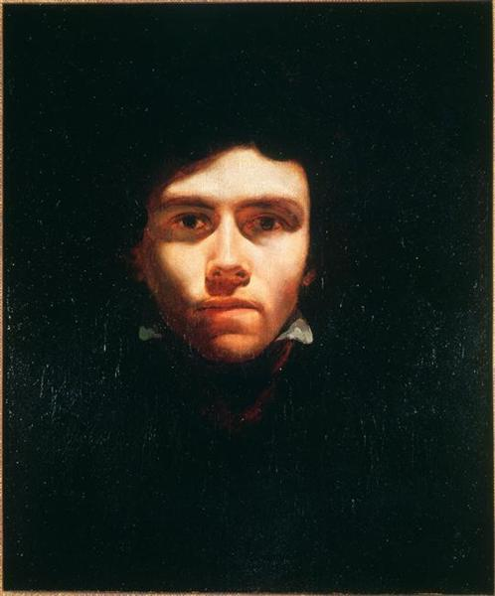
Προσωπογραφία του Eugène Delacroix, 1818-1819, ελαιογραφία σε καμβά, 51 x 61 εκ., Ρουέν, Musée des Beaux-Arts.

Slide 17
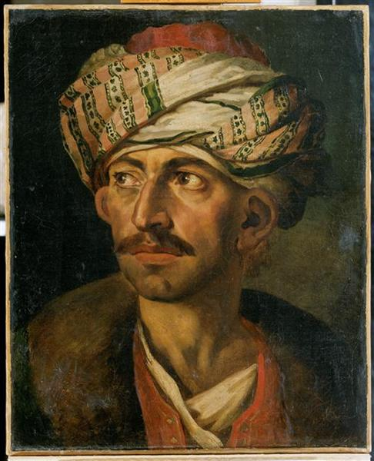
Κεφαλή Ανατολίτη (Προσωπογραφία του Mustapha), 1819-1820, ελαιογραφία σε καμβά,
60 x 48 εκ., Μπεζανσόν, Musée des Beaux-Arts et d'archéologie.

Slide 18
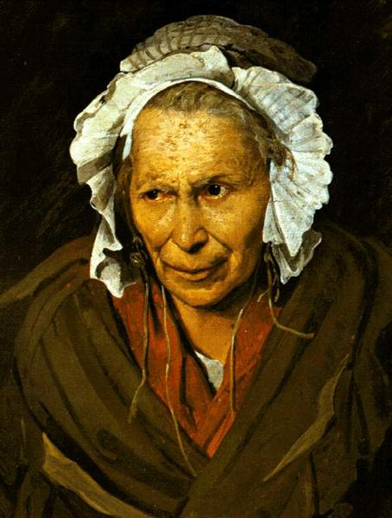
H τρελή (Μονομανής φθονερή), 1822, ελαιογραφία σε καμβά,
72 x 58 εκ., Λυόν, Musée des Beaux-Arts.

Slide 19
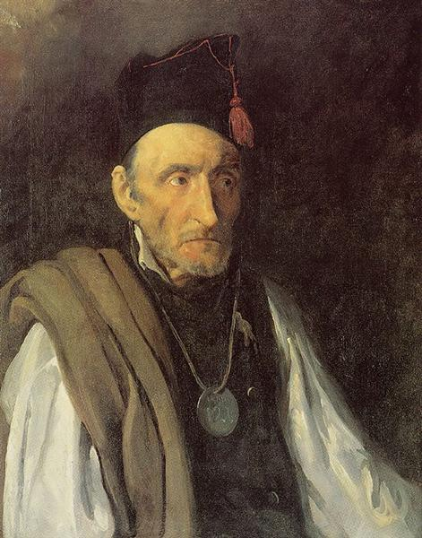
Ο παράφρων, 1822-1823, ελαιογραφία σε καμβά, 86 x 65 εκ., Winterthur, Kunstmuseum.

Slide 20
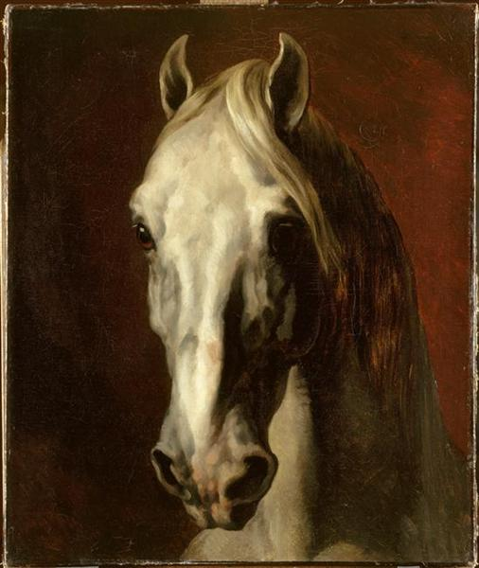
Κεφαλή αλόγου, 1814, ελαιογραφία σε καμβά, 65 x 54 εκ., Παρίσι, Λούβρο.

Slide 21
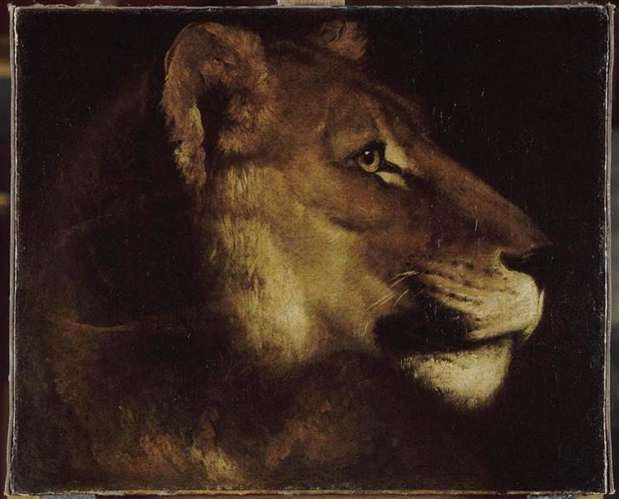
Κεφαλή λιονταριού, 1821, ελαιογραφία σε καμβά, 55 x 65 εκ., Παρίσι, Λούβρο.

